Slide 1
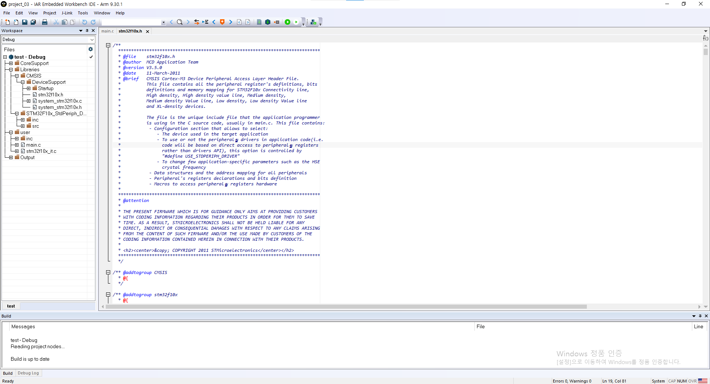

Slide 2
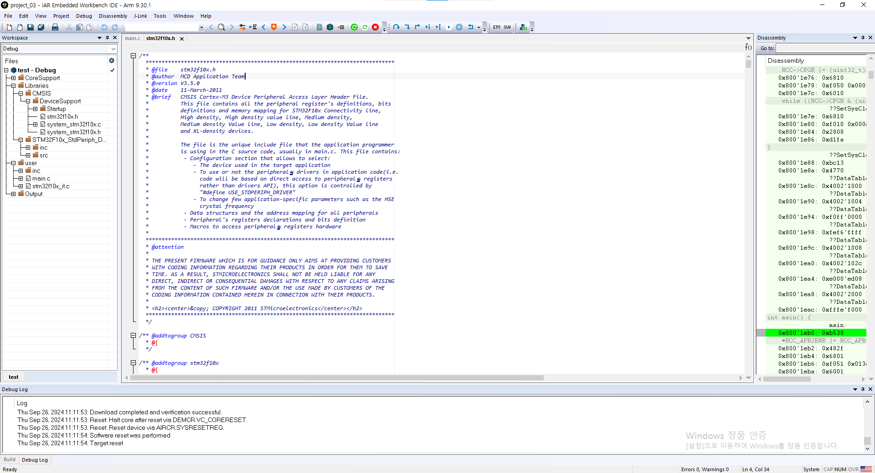

Slide 3
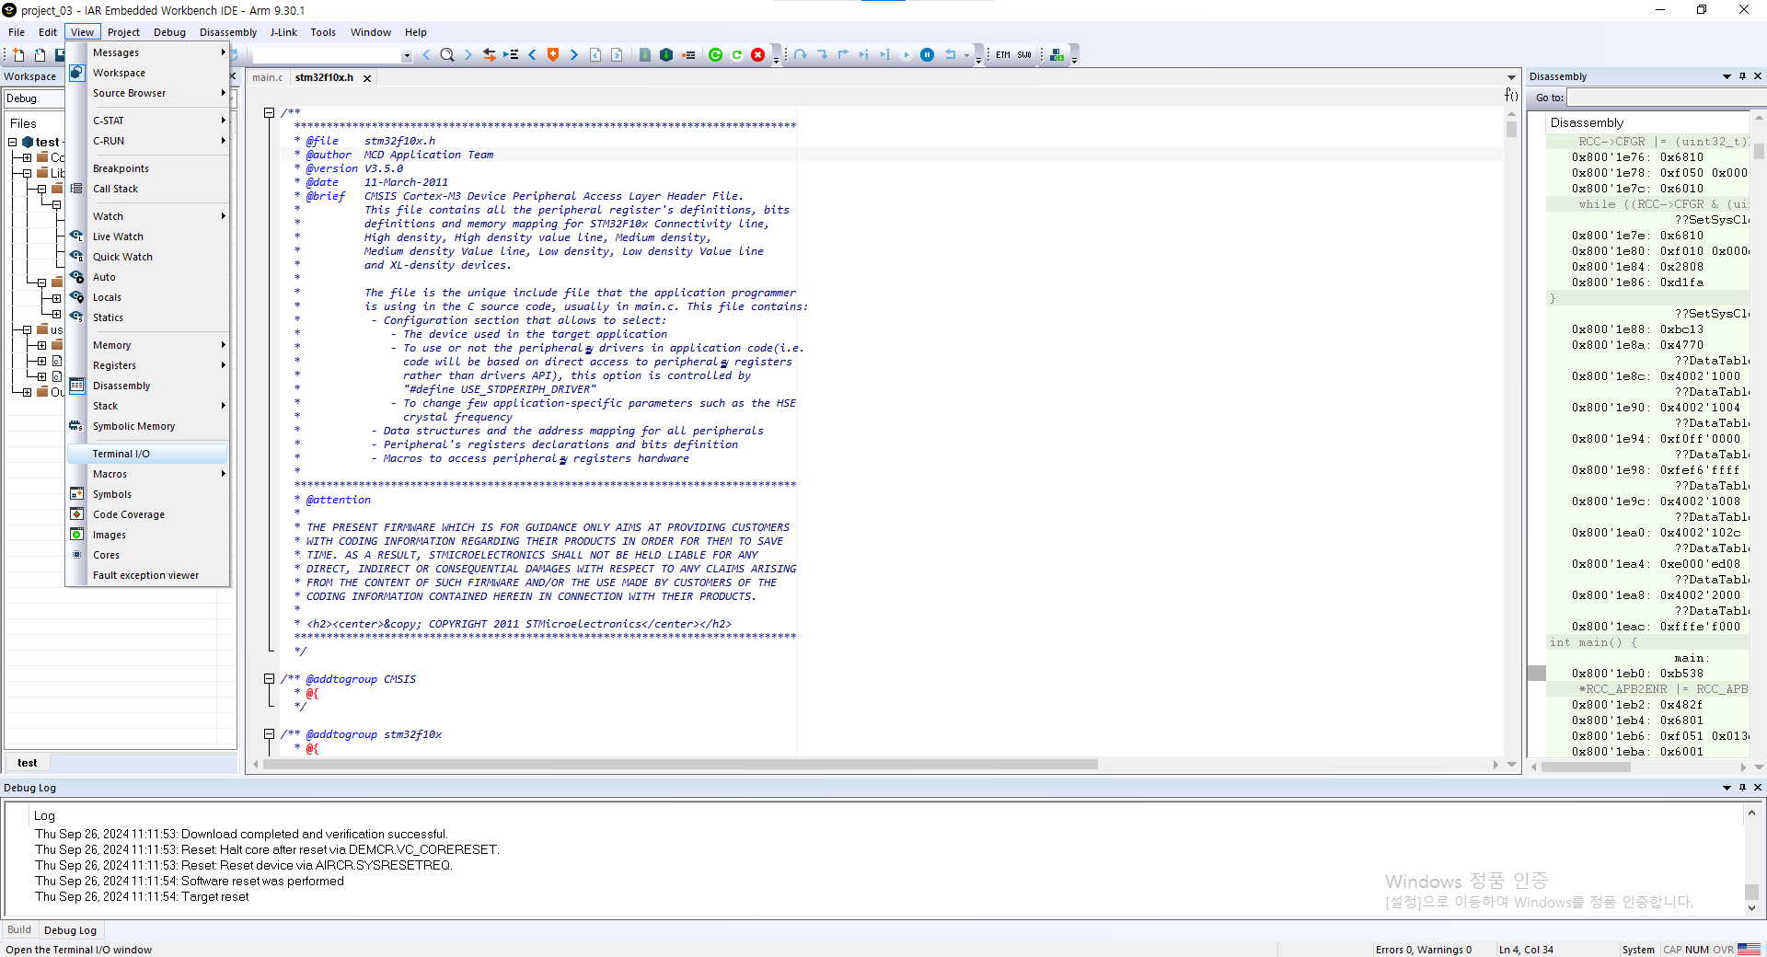

Slide 4
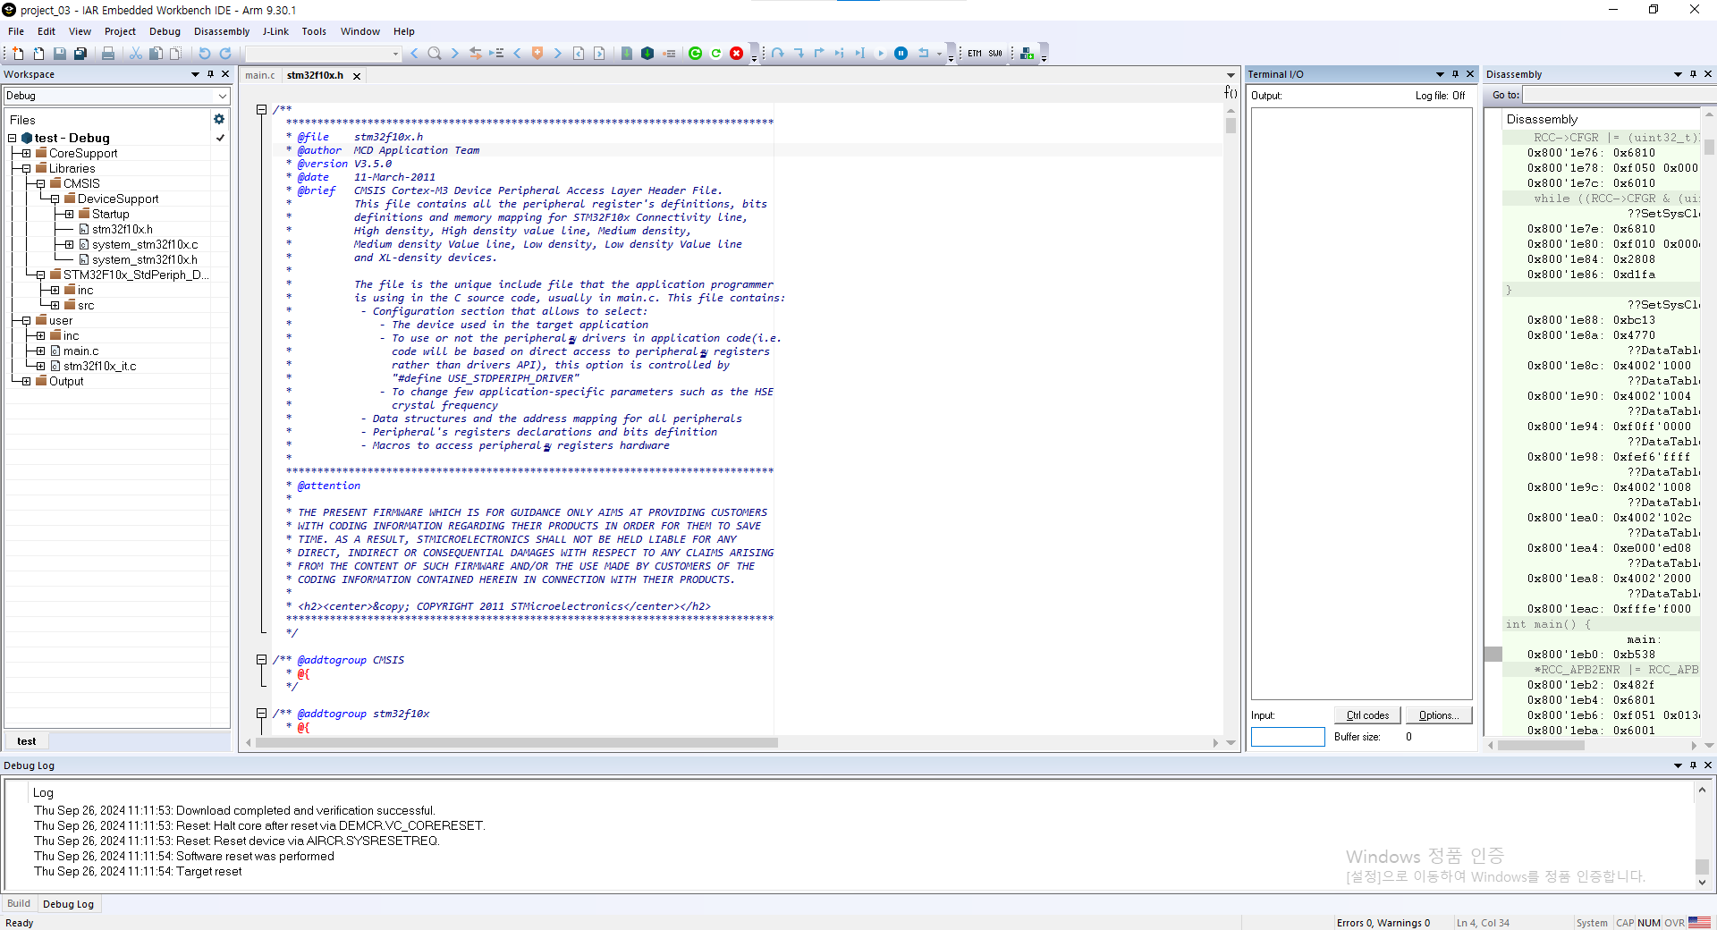

Slide 5
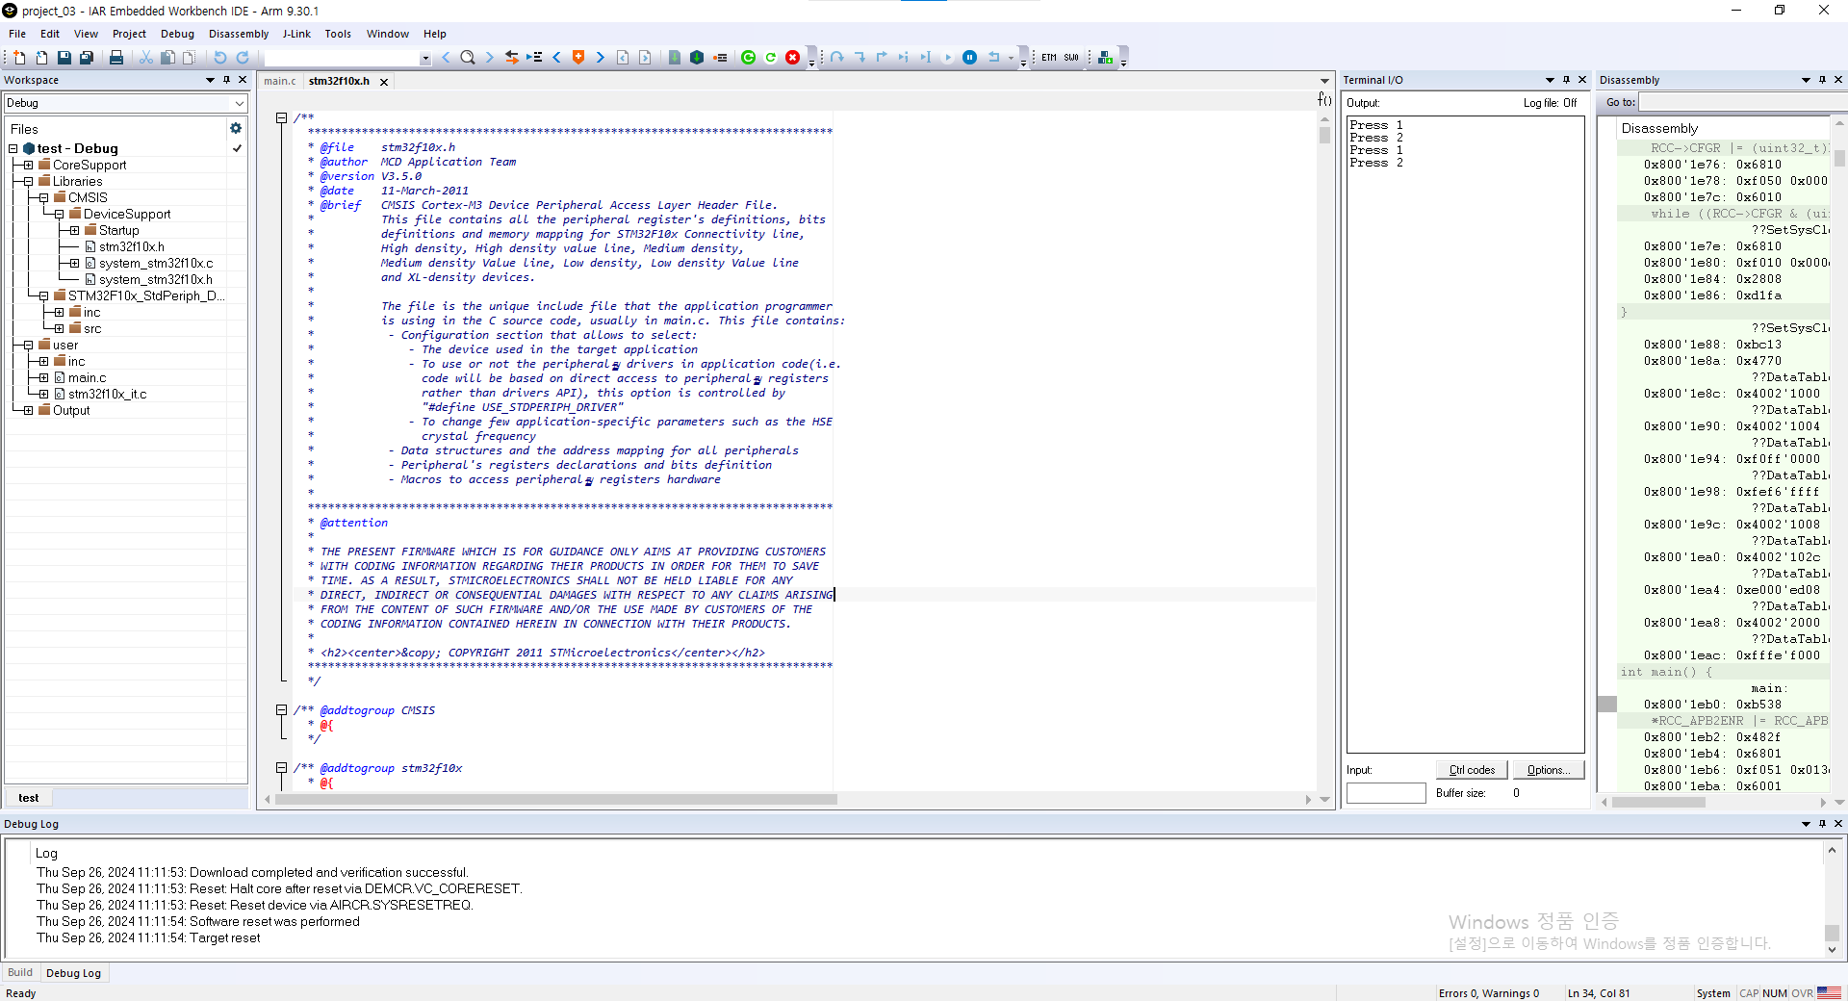

Slide 6
주의사항
printf 코드는 위와 같이 터미널 확인을 위한 디버깅 절차에만 사용
보드에 포팅 후 디버깅 모드 종료시 printf 코드로 인해 원하는 동작을 안할 수 있음

